Slide 1
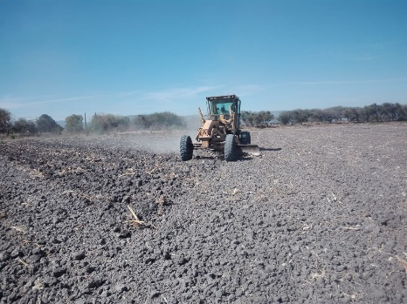
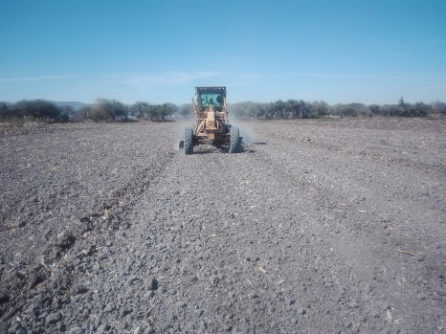
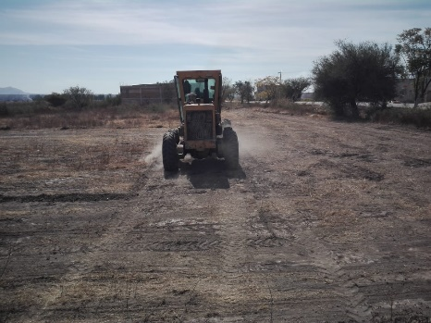
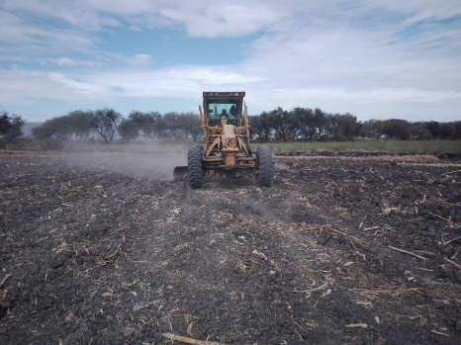
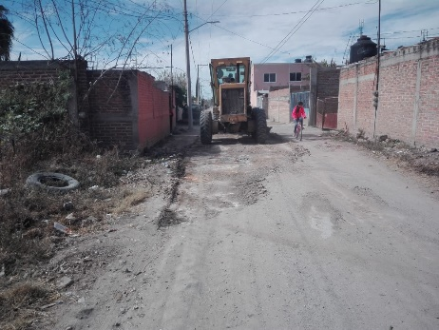
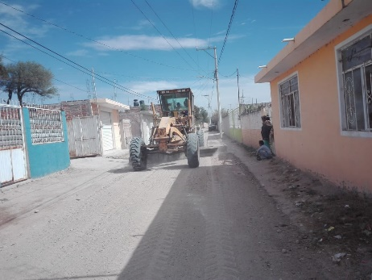
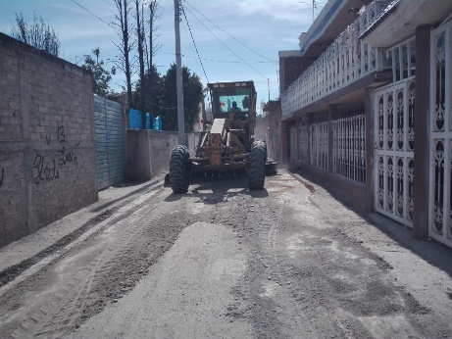
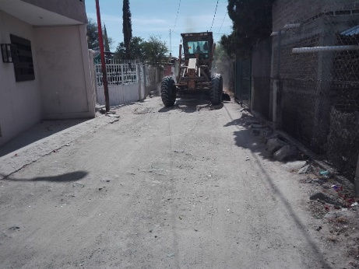
REPORTE MES DE ENERO
MAQUINARIA
RENIVELACION EN LA COMUNIDAD DE SAN IGNACIO
FECHA INICIO
CONCEPTO
UNIDAD
CANTIDAD
FECHA TERMINO
06/01/2020
FORMAR CARRIL PARA CARRERAS
CALLE VICENTE GUERRERO
TERRENO PARA ESTACIONAMIENTO
TERRENO PARA JUEGOS
CALLE FRANCISCO JAVIER MINA
M2
M2
M2
M2
M2
2,500
4,290
3,000
1,500
1,280
08/01/2020
FORMAR CARRIL PARA CARRERAS
TERRENO PARA JUEGOS
TERRENO PARA ESTACIONAMIENTO
CALLE VICENTE GUERRERO
CALLE FRANCISCO JAVIER MINA

